Slide 1
Prezentace skautingu a 20. oddílu Ginkgo
Čaj o čtvrté - informační schůzka pro rodiče nováčků

Slide 2
Úvod
PROGRAM
Představení vedoucích
Popis oddílu
Prezentace Junáka
Sdělení praktických informací o oddílu
Prostor na rozhovor, zpětnou vazbu, …

Slide 3
Vedoucí
PŘEDSTAVENÍ VEDOUCÍCH
jméno, přezdívka
věk
škola, příp. zaměstnání
funkce v oddíle
kvalifikace

Slide 4
Oddíl
ZÁKLADNÍ INFORMACE
Chlapecký oddíl
Oddíl s rozšířenou duchovní výchovou
Jeden z největších oddílů v republice (115 registrovaných členů)

Slide 5
Oddíl
SLOŽENÍ ODDÍLU

Slide 6
Oddíl
ČLENSTVÍ V...
WOSM
Junák – Český skaut, z. s.
Jihočeský kraj
Středisko Walden České Budějovice
Dům dětí a mládeže České Budějovice

Slide 7
Skauting
IDEA SKAUTINGU
Principy skautingu
Povinnost k sobě
Povinnost k druhým
Povinnost k Nejvyšší Pravdě a Lásce
Slib, zákon, heslo, denní příkaz

Slide 8
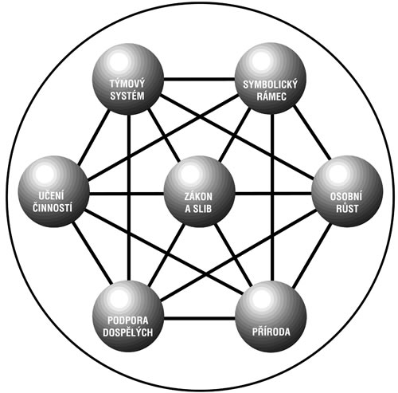
Skauting
SKAUTSKÁ VÝCHOVNÁ METODA
Dospělí průvodci
Družina
Příroda
Program osobního růstu
Slib a zákon
Symbolický rámec
Učení se zkušeností
Zapojení do společnosti

Slide 9
Skauting
PROČ VLČATA?
Knihy džunglí
R. Kipling

Slide 10
Skauting
IDEA VLČAT
Slib
Zákon
Heslo
Denní příkaz
Nová idea vlčat a světlušek

Slide 11
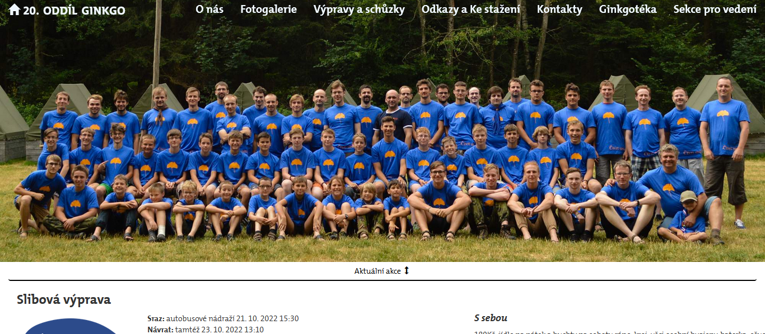
Praktické informace
STRÁNKY
www.dvacitka.skauting.cz
Aktuální akce, aktuality
Plán akcí
Schůzky
Kontakty
Fotogalerie
...

Slide 12
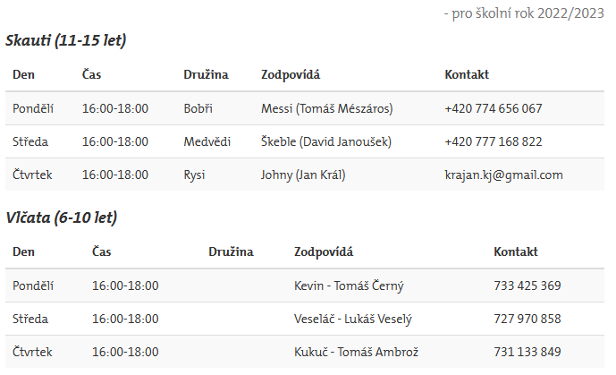
Praktické informace
SCHŮZKY
Zahájení, ukončení
Pohybové hry na hřišti
Klidné hry v klubovně
Výchovný / vzdělávací program (např. příprava na ZVaS)
Plnění stezek

Slide 13
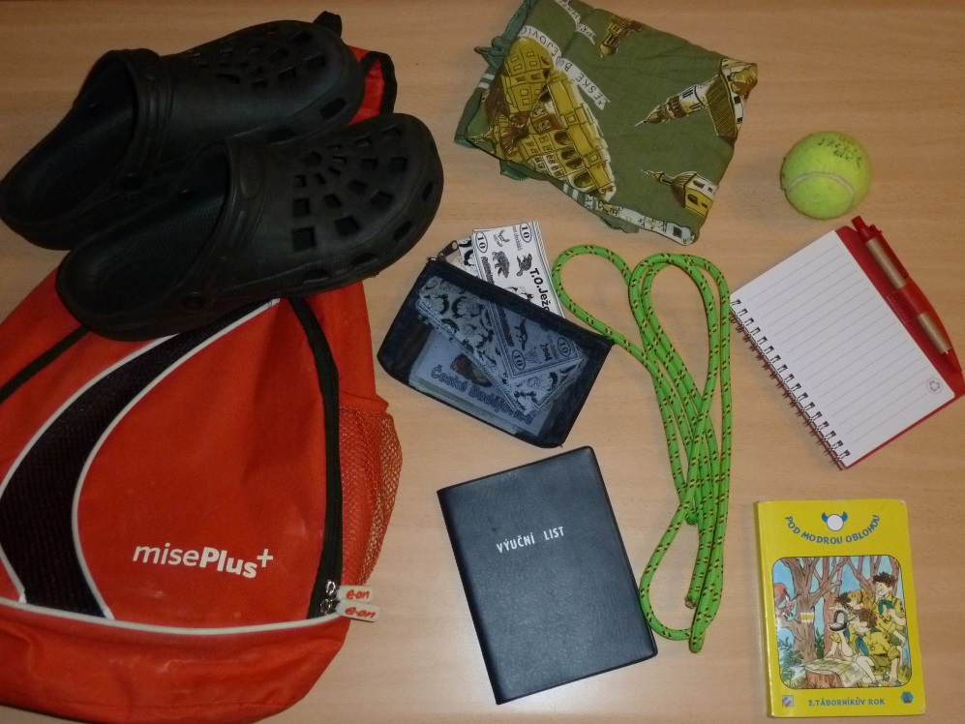
Praktické informace
VĚCI NA SCHŮZKU
Nováčkovská/stezka
Tužka a papír
Svačina, pití
Šátek
(Přezůvky)

Slide 14
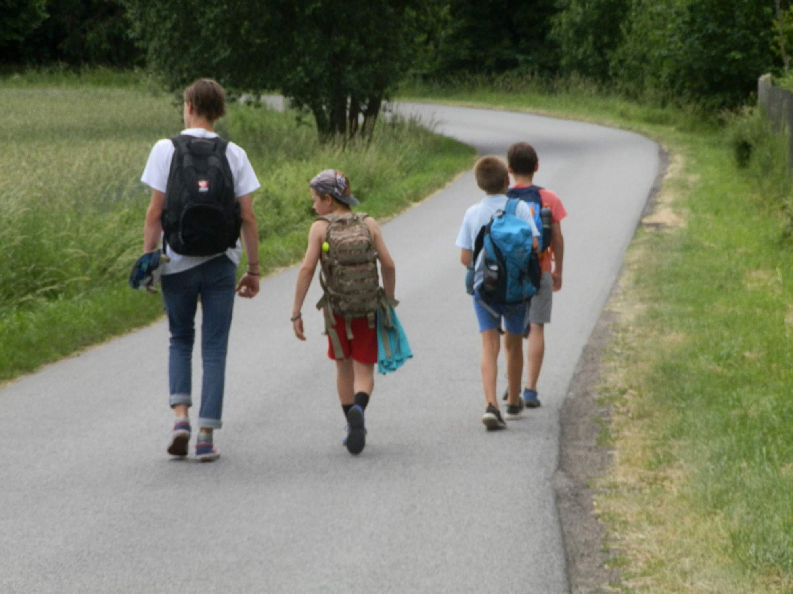
Praktické informace
JEDNODENNÍ VÝPRAVY
Jídlo
Pití
Věci na schůzku
Vhodné oblečení a boty, pláštěnka
Peníze - cca 50 Kč - cesta, materiál
Příp. další věci podle informací k výpravě

Slide 15
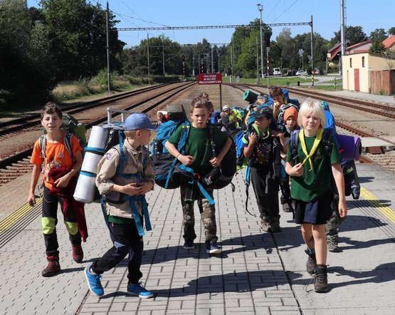
Praktické informace
VÍCEDENNÍ VÝPRAVY
Jídlo na pátek a buchty na sobotní ráno
Spacák a karimatka
Oblečení (podle počasí), přezůvky
Věci osobní hygieny
Baterka
Ešus, hrneček a lžíce
Peníze - cca 350 Kč (cca 100 Kč za cestu, 60 Kč/noc za ubytování, 70Kč/den za jídlo, materiál, …)
Příp. další věci podle informací k výpravě
Vše do jednoho batohu!
Vše podepsané!

Slide 16
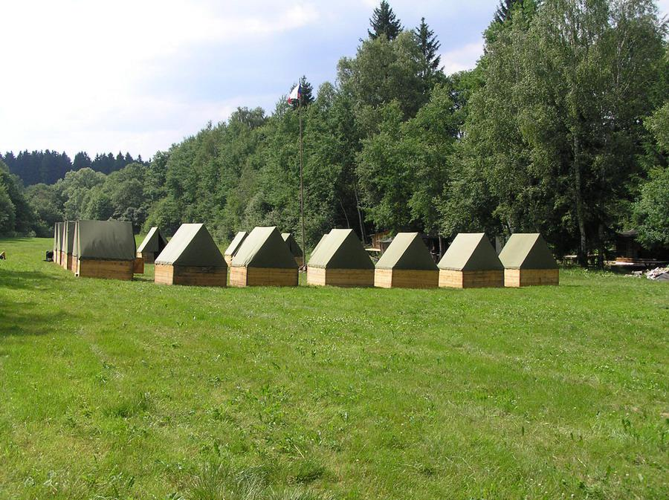
Praktické informace
TÁBOR
2 týdny (možnost přijet jen na týden)
Konec července
Val (u Veselí nad Lužnicí)

Slide 17
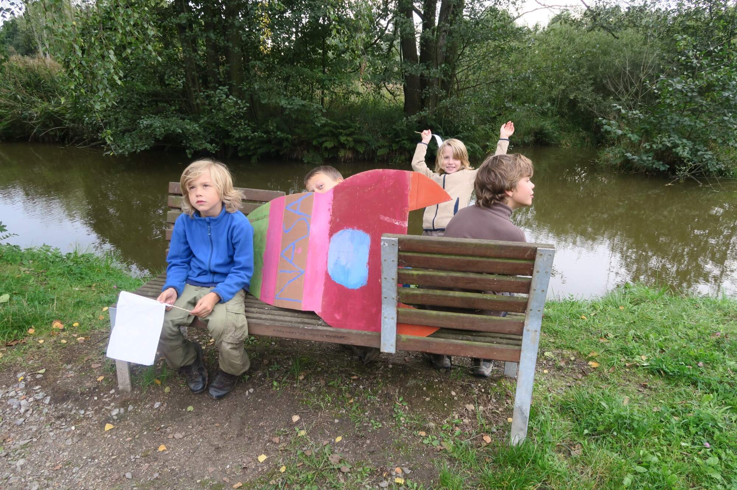
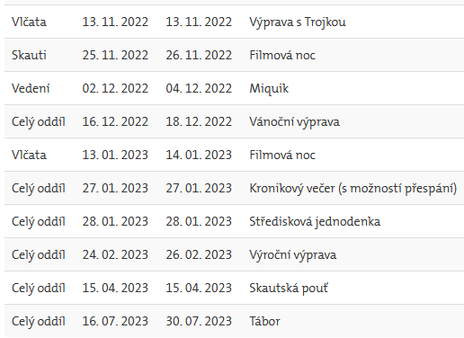
Praktické informace
CHYSTANÉ AKCE
+ výprava s rodiči / rodičovská výprava + ...

Slide 18
Praktické informace
REGISTRACE, PŘIHLÁŠKY
Dům dětí a mládeže ČB
Začátek roku
1100Kč
Dostáváme:
Klubovnu
Pojištění
Junák
Prosinec
Dostáváme:
Pojištění
Časopis
Dotace na vybavení apod.

Slide 19
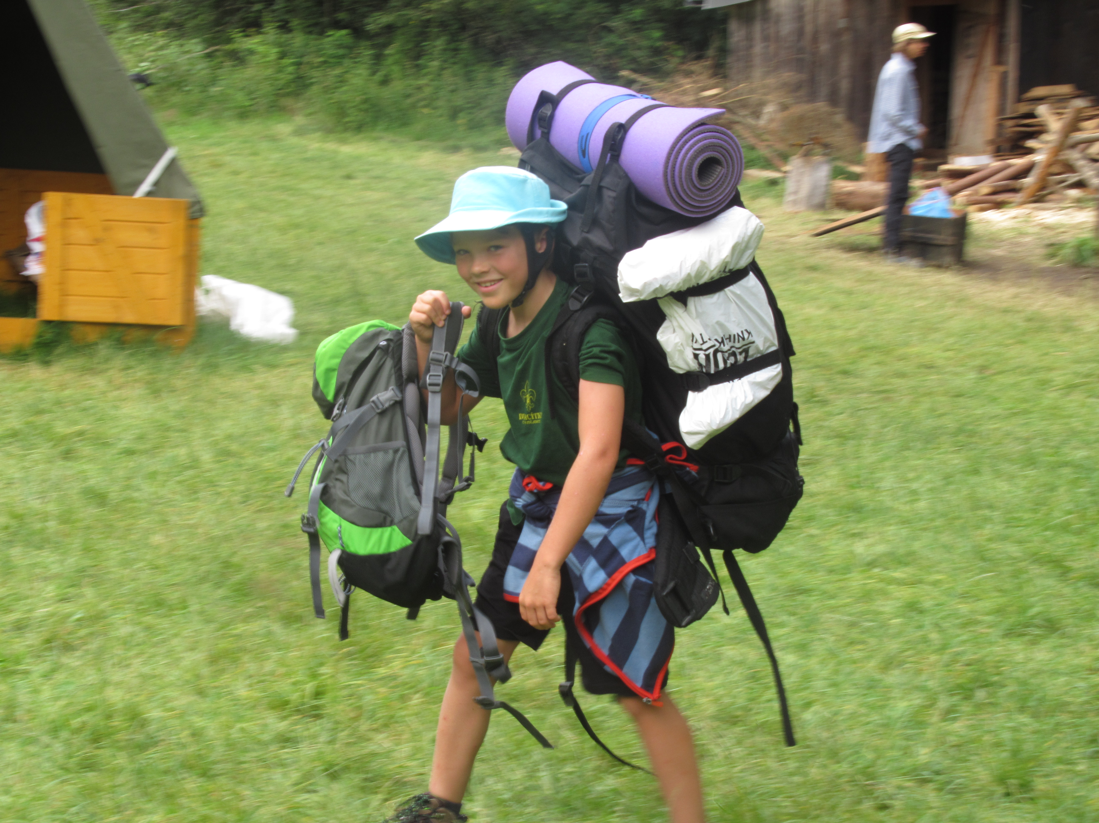
Praktické informace
ZÁKLADNÍ VYBAVENÍ
Batoh
Spacák
Karimatka
Ešus apod.
Kvalitní boty
Možnost půjčení vybavení / sociálních slev apod.

Slide 20
Praktické informace
KROJ
Není nutné hned
cca 600Kč
Oddíl může zprostředkovat koupi
možno odkoupit použitý (bazar)
Nášivky apod. lze koupit u nás
Šátek nekupujte, kluci ho od nás dostávají za splnění nováčkovské

Slide 21
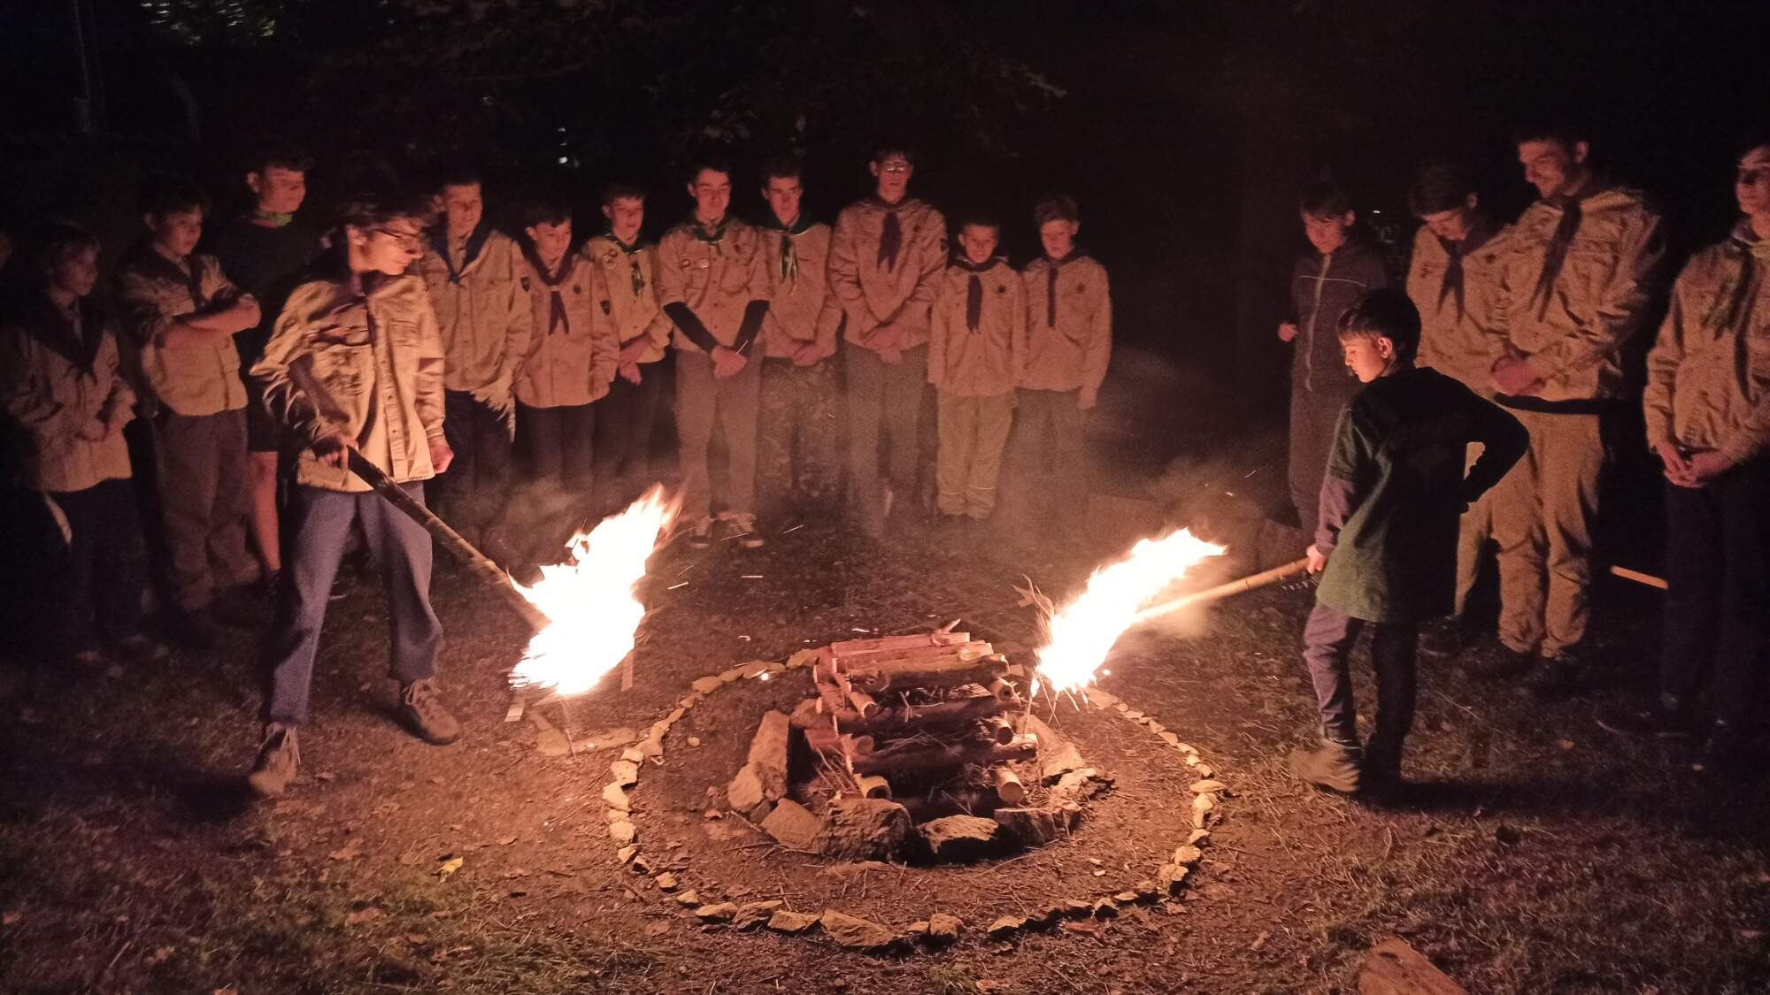
ZÁVĚR
Omlouvání se, komunikace
Zpětná vazba, možnost osobního setkání
Jsme rádi za dary a pomoc - podle vašich možností (např. zdravotnický materiál, kancelářské potřeby, domácí ovoce a zelenina, vyřazený nábytek, pomoc se stavbou tábora, odvoz materiálu apod.)

Slide 22
DĚKUJEME ZA POZORNOST!
Máte nějaké otázky?

